Slide 1
Балеты П. И. Чайковского
Работа учеников 6а класса
Барановой Дарьи
Миронова Даниила
Ольской Дианы
Бородочова Дениса
Лосевой Надежды
Под руководством учителя музыки
ГБОУ СОЩ № 491
Харченко Екатерины Александровны

Slide 2
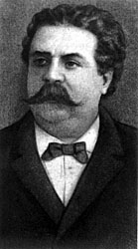
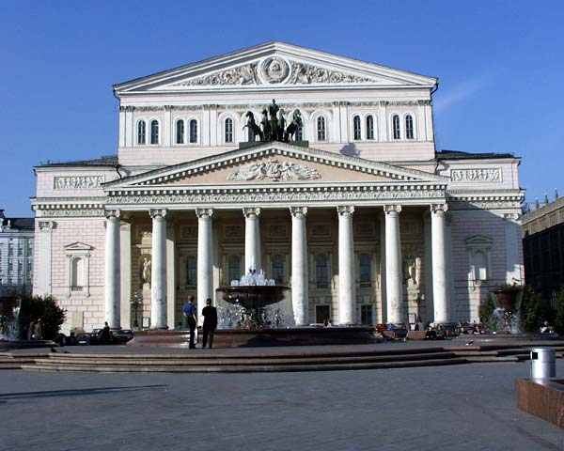
Лебединое озеро
Хореограф- Юлиус Резингер
Место первой постановки «Большой театр»

Slide 3
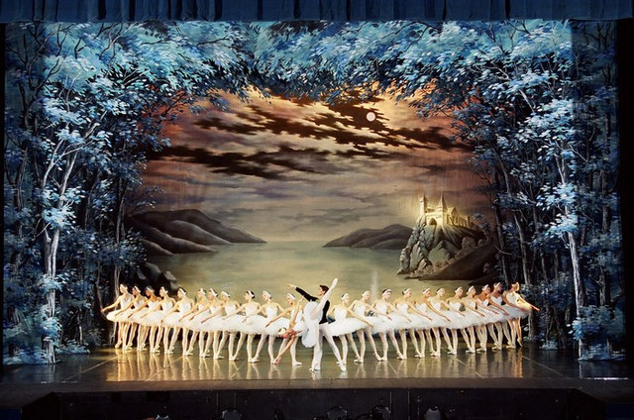
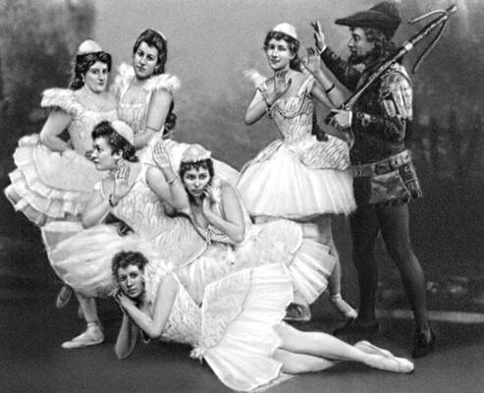
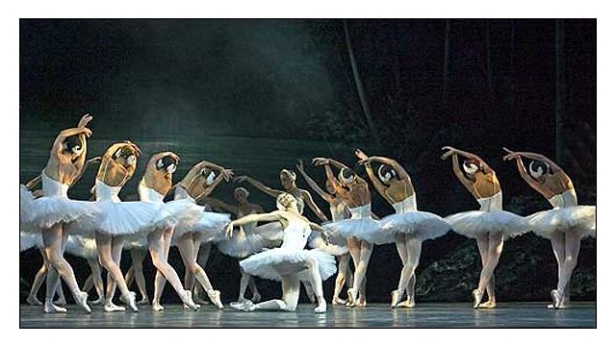

Slide 4
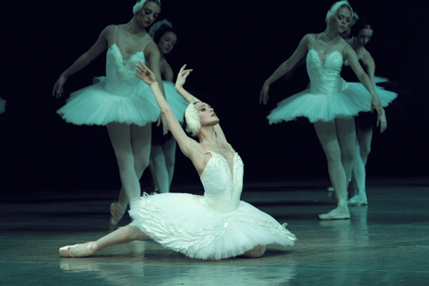
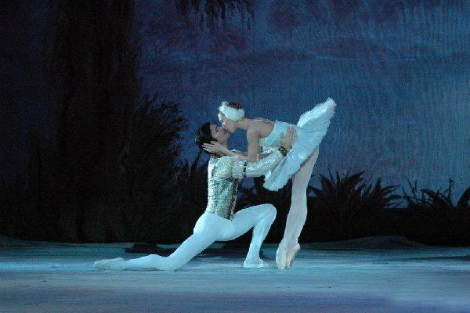
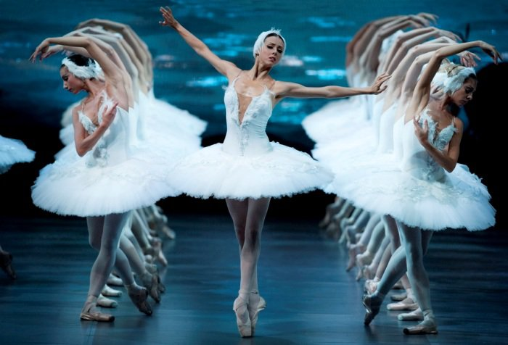

Slide 5
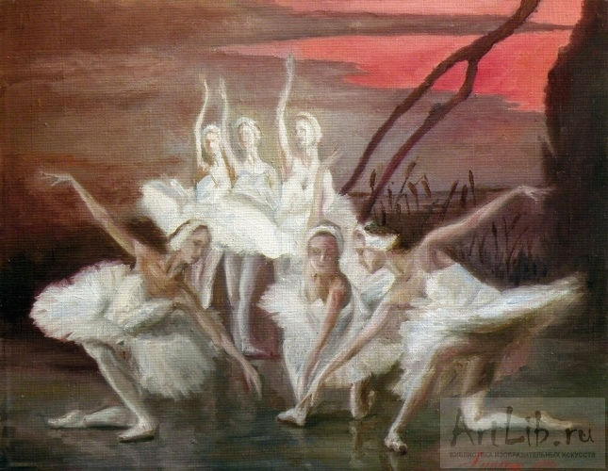

Slide 6
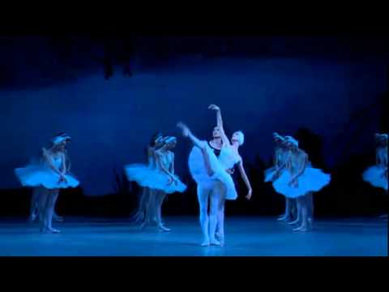
Лебединое озеро-вальс

Slide 7
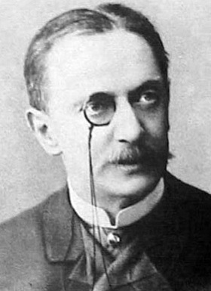
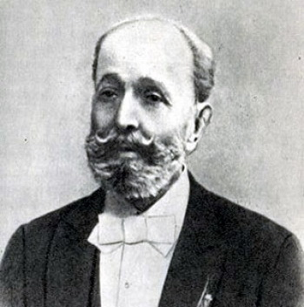
Спящая красавица
Иван Всеволожский Мариус Петипа авторы либретто «Спящая красавица»

Slide 8
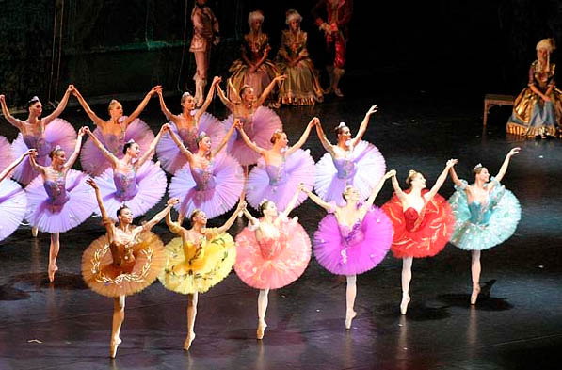
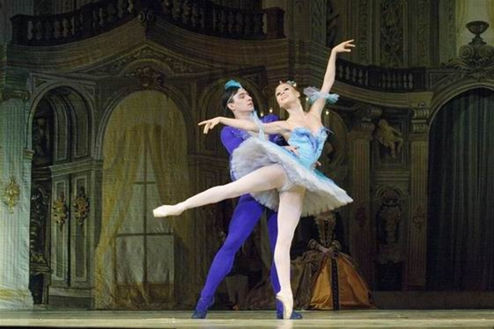

Slide 9
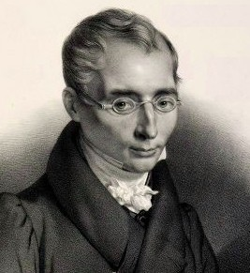
До Чайковского к тому же сюжету обращался французский композитор Фердинан Герольд.

Slide 10
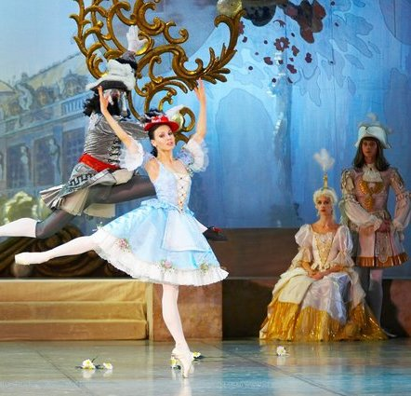
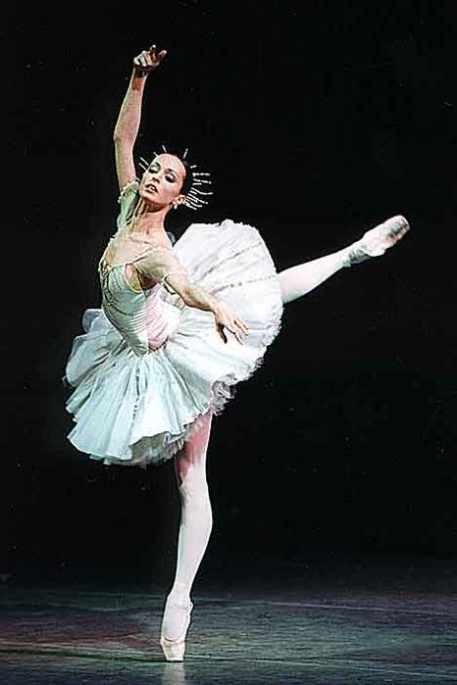

Slide 11
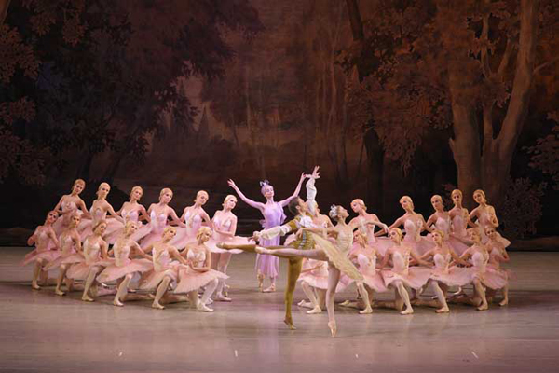

Slide 12
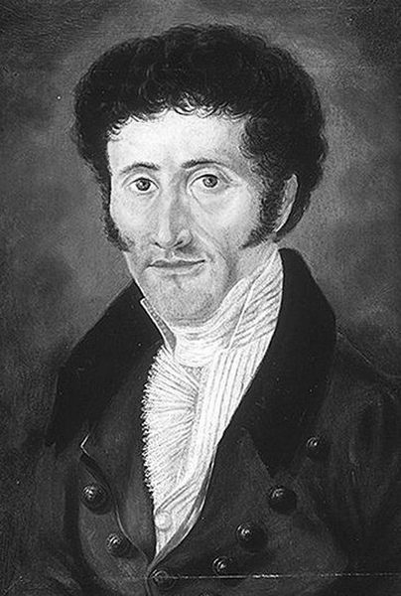
Щелкунчик
Написал произведение «Щелкунчик и мышиный король» по мотивом которой был создан балет.
Э.Т.А. Гофман

Slide 13
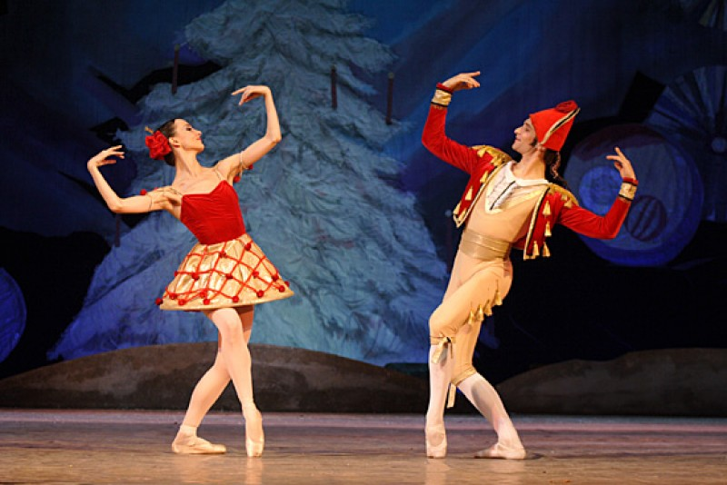
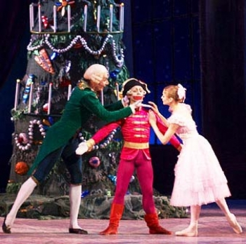

Slide 14
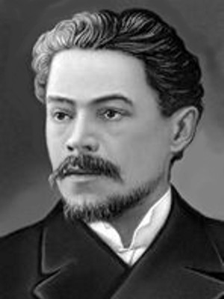
А.С. Аренский – создатель сюита из балета «Щелкунчик» для фортепиано в четыре руки.

Slide 15
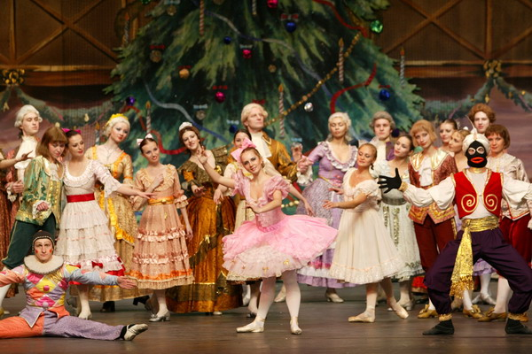
Щелкунчик – Вальс цветов

Slide 16
Пётр Ильич Чайковский по праву считается одним из величайших композиторов в истории музыки.

Slide 17
Конец…

